Slide 1
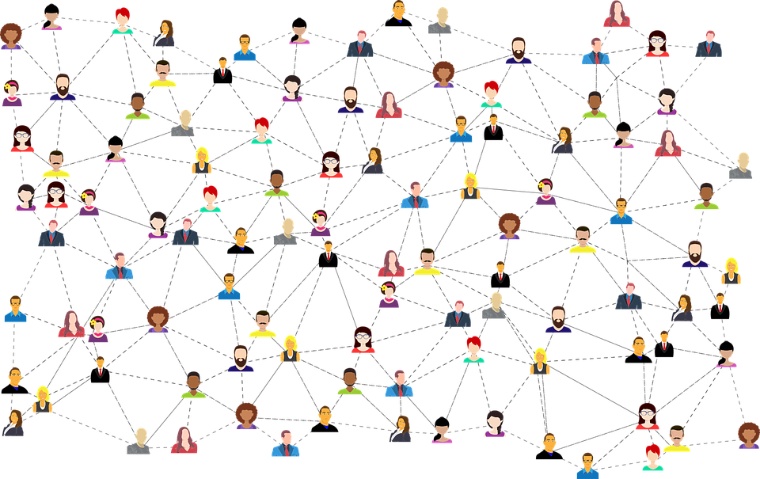
REDES SOCIAIS E TEORIA SOCIAL

Slide 2
REDES SOCIAIS E TEORIA SOCIAL: REVENDO OS FUNDAMENTOS DO CONCEITO
Discute os vários usos e abordagens utilizadas em relação à expressão
redes sociais;
Aborda a naturalização e associação da expressão redes sociais apenas
relacionadas às tecnologias da informação;
Origens - noção de rede: campos da Sociologia, Antropologia, Informação
e Comunicação;
Possibilidades de análise da noção de redes através de 3 abordagens: metafórica,
analítica e tecnológica;
Possibilidades de análise da noção de redes através de 3 abordagens apresentando algumas definições teóricas

Slide 3
MOVIMENTO
TEIA
FIOS
MALHAS
CONEXÕES
REDE
TECIDO
TRAMA
NÓS
FLUXO
ENTRELAÇAMENTO
CONTATO

Slide 4
REDES SOCIAIS
3 ABORDAGENS:
Abordagem metafórica, voltada à filosofia e conceptualização de rede;
Barnes, J. A. e Mitchell, J. Clyde
Abordagem analítica: centrada na metodologia de análise de redes;
Abordagem tecnológica: aproximam-se das abordagens anteriores incluindo a questão da
tecnologia nas redes;

Slide 5
ORIGENS E DEFINIÇÕES
A noção de redes/ redes sociais - Antropologia Social. Claude Lévi-Strauss - Análise etnográfica das estruturas elementares de parentesco;
Radcliffe Brown - Rede Social Total: a rede social envolve todos ou parte dos membros da sociedade;
Bossivain - Adverte a necessidade de observarmos as constantes mudanças a que estão submetidas as relações sociais e a impossibilidade de que sejam apreendidas e descritas somente em termos de normas;
Elizabeth Bott - ideia de rede enquanto uma ferramenta de análise dos relacionamentos entre pessoas, elos pessoais e as organizações no contexto em que se inserem;
J. A. Barnes - para ele não existe uma teoria de redes sociais, sendo possível a adaptação da noção de rede à diversas teorias. Redes como uma configuração de vínculos interpessoais entrecruzados;

Slide 6
ORIGENS E DEFINIÇÕES
Norbert Elias - entende o social, o todo, enquanto um conjunto de relações.
Utiliza a metáfora do tecido para explicar rede;
Milton Santos - noção de redes em três níveis que articulam o global, o regional e o local.
Para As redes são virtuais, mas também reais, são técnicas, mas também sociais, portanto são por vezes estáveis, mas também dinâmicas;
Mitchel - indica que como metáfora a noção de rede não permite a percepção de vários
aspectos das relações sociais tais como - ausência de ligação, intensidade, status, papel social;

Slide 7
ANÁLISES DE REDES
Tamanho da rede;
Intensidade, durabilidade, frequência das relações;
Multiplicidade links/ relações existentes;
Qualidade das relações – descontínuas;
Papéis que os indivíduos definem para si mesmos;

Slide 8
REDES SOCIAIS – USO TECNOLÓGICO
Tecnologias da Informação;
Redes de Conexões;
Redes Temáticas;

Slide 9
REDES SOCIAIS – USO TECNOLÓGICO
Castells:
“A presença na rede ou a ausência dela e a dinâmica de cada rede em relação às outras são fontes cruciais de dominação e transformação de nossa sociedade“ (CASTELLS, 1999, p.497).
Para Castells, as redes são estruturas abertas com possibilidade de expansão ilimitada, desde que os novos nós compartilhem os mesmos códigos de comunicação.

Slide 10
REDES SOCIAIS – USO TECNOLÓGICO
Há mais quantidade do que qualidade de informação.
Possibilidade de fragmentação de saberes e culturas;
Ordens que se interpenetram, têm interdependência e podem fazer surgir possibilidades
de interações não previstas, novas formas de estruturação da realidade, e consequentemente a reinvenção de formas de comunicação de saberes e práticas;

